Slide 1
TIẾNG VIỆT 1

Slide 2
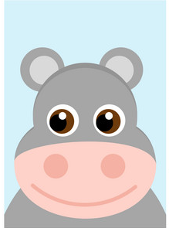
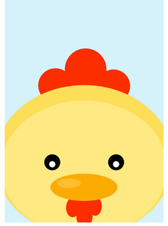
Khởi động
1

Slide 3
mắc áo

Slide 4
Em hãy nói một câu có từ bác sĩ.

Slide 6
Nếu lên Tây Bắc, bạn hãy đến Sa Pa. Vào mùa hè, mỗi ngày ở đây như có bốn mùa. Sa Pa có Thác Bạc, có Cầu Mây, có các bản Tả Van, Tả Phìn, Sín Chải.

Slide 8
Em hãy nói một câu có từ chứ vần âc.
Đây là đâu?

Slide 9
Bài
oc ôc uc ưc
47
Nhận biết
2
oc
ôc
uc
Ở góc vườn, cạnh gốc cau, khóm cúc nở hoa rực rỡ.
ưc

Slide 10
Đọc
3
oc
ôc
uc
ưc
g
oc
goc
́

Slide 11
So sánh
oc
c
ôc
c
uc
o
ô
c
u
ư
ưc
c

Slide 12
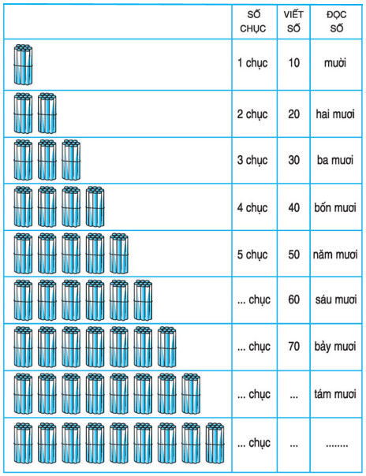
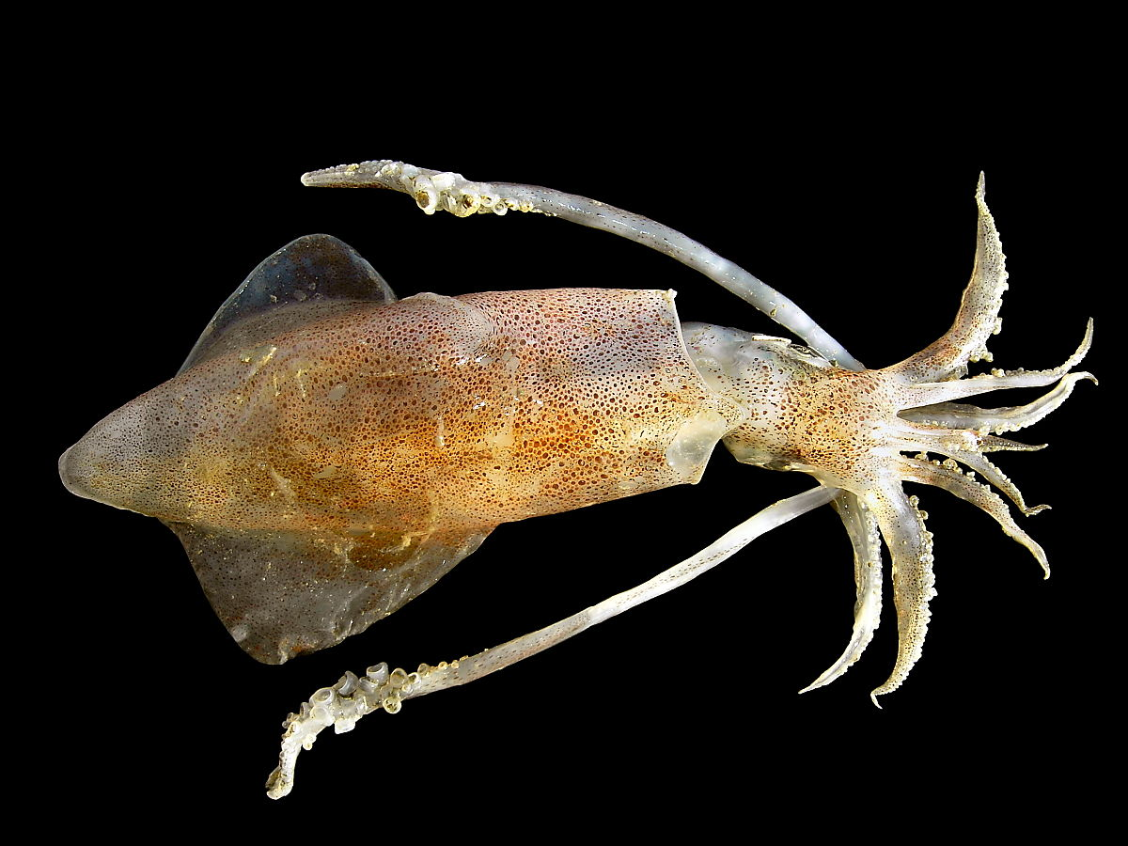
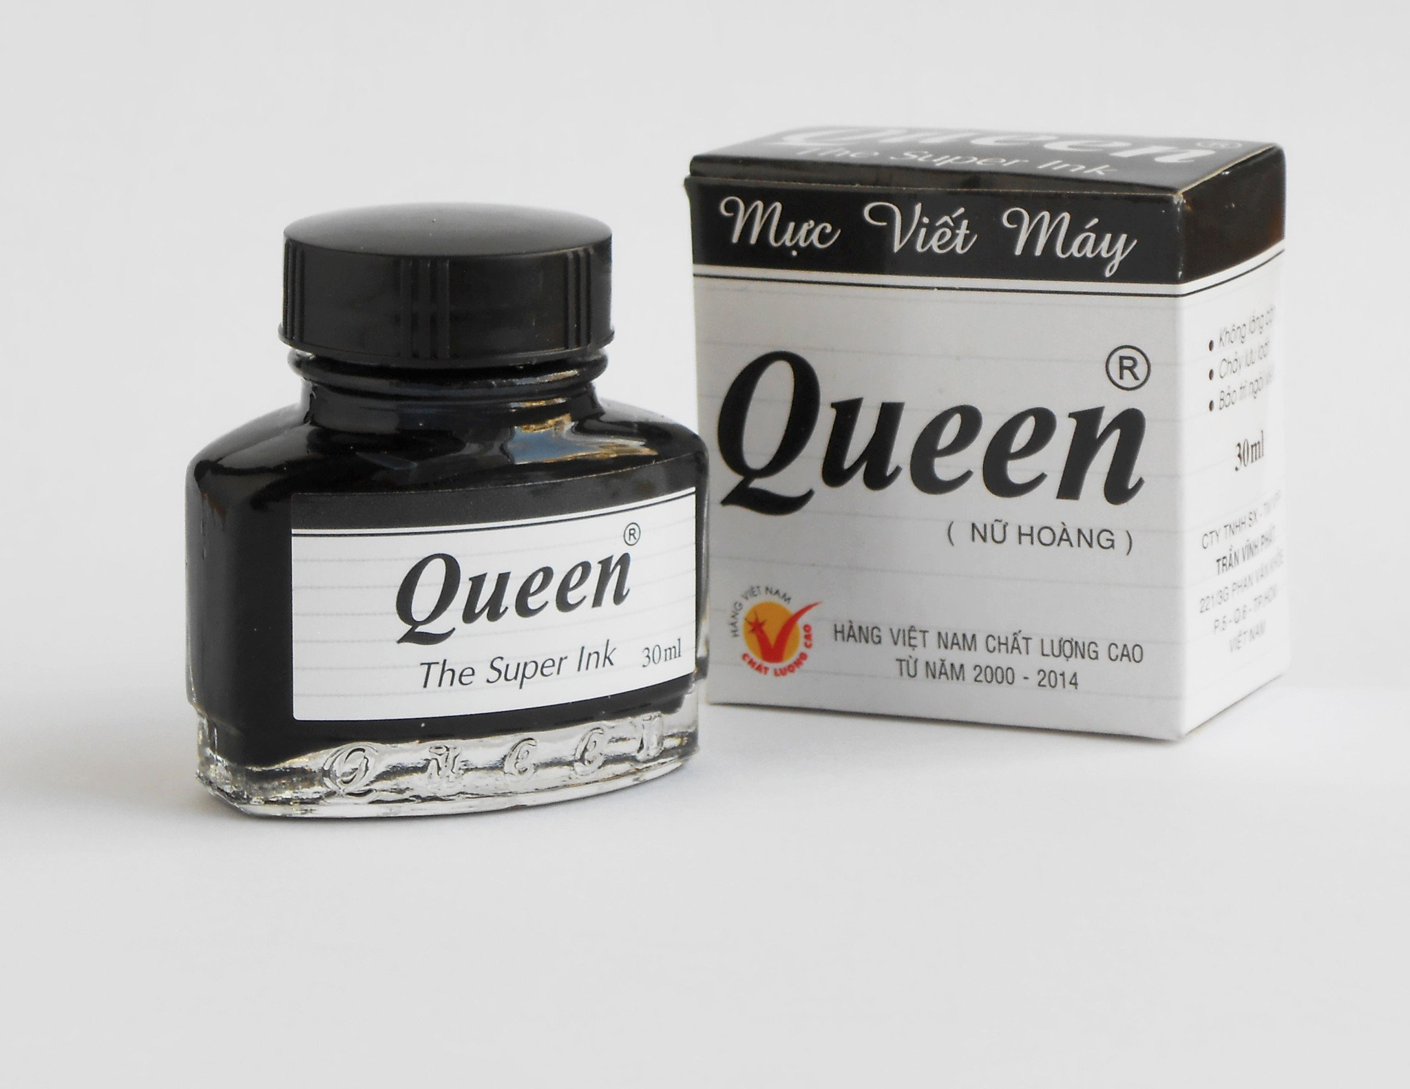
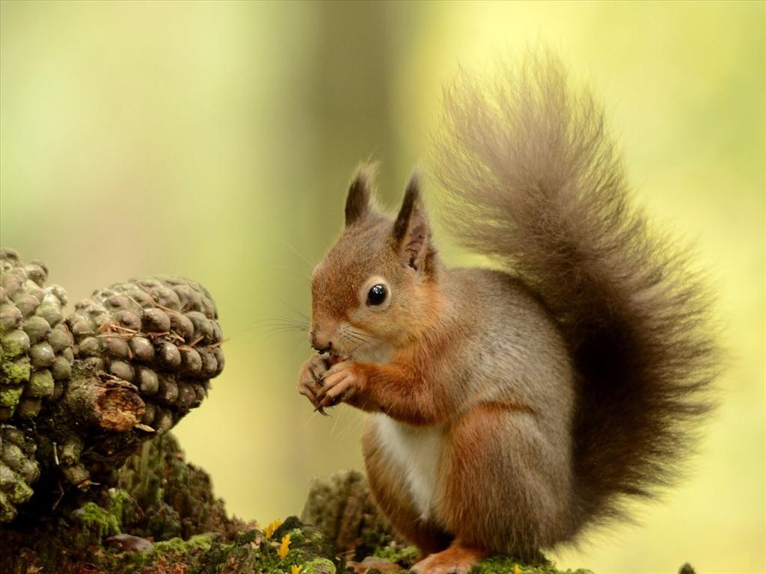
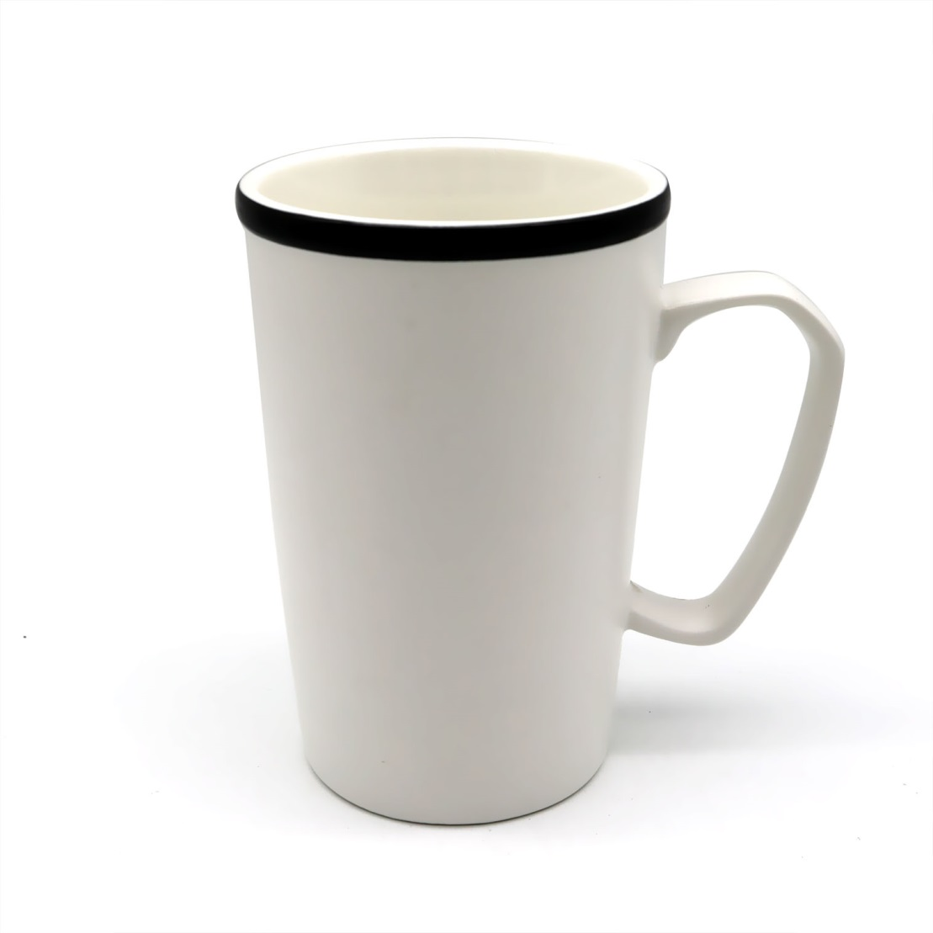
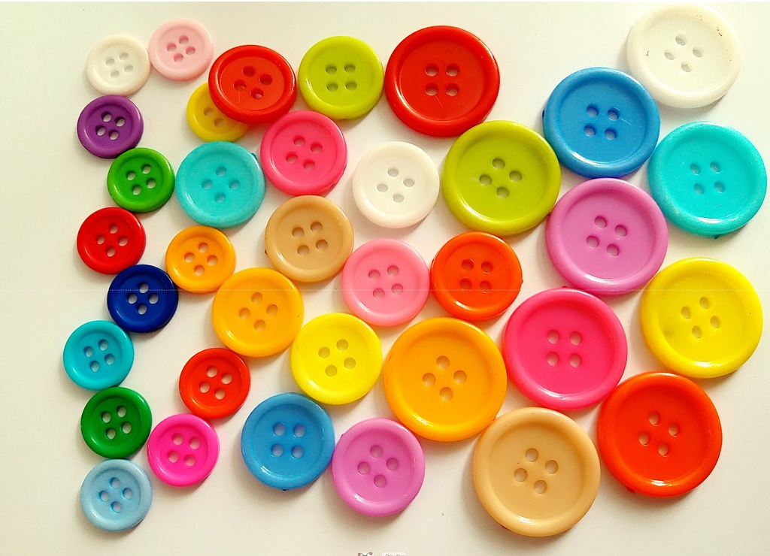
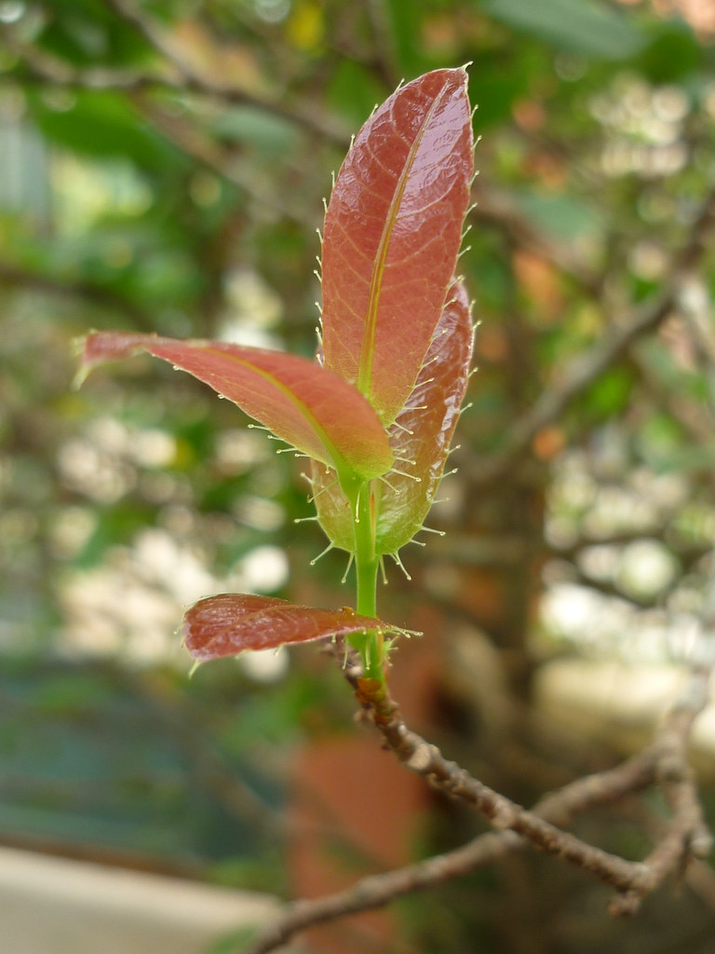
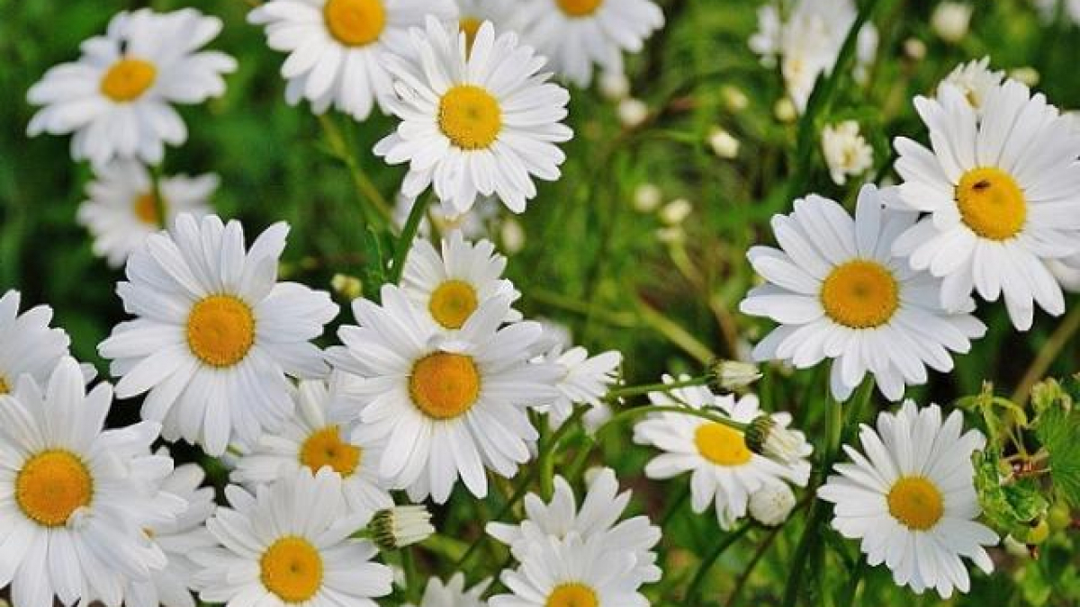
oc
oc
ôc
ôc
uc
uc
ưc
ưc
học
sóc
cốc
lộc
chục
cúc
đức
mực

Slide 13
Thư giãn nào!

Slide 14
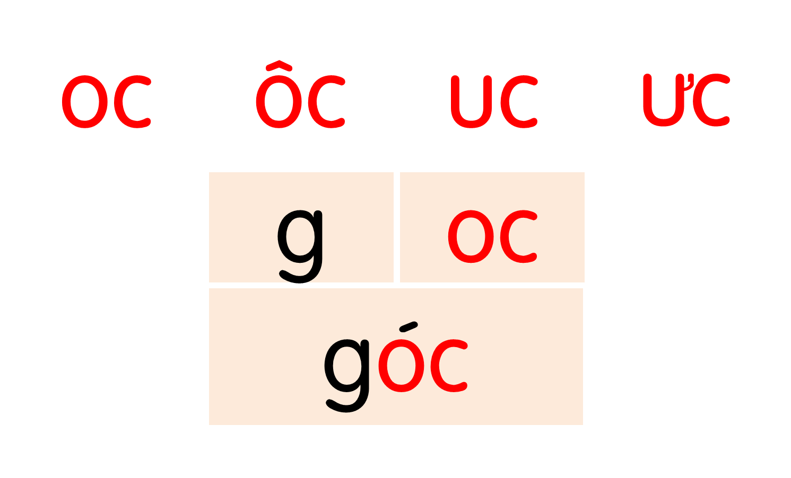
oc
oc
ôc
ôc
uc
uc
ưc
ưc
học
sóc
cốc
lộc
chục
cúc
đức
mực
Notes:
Ôn lại

Slide 15
oc
con sóc
Notes:
Hay còn gọi là CHIM ĐA ĐA

Slide 16
ôc
cái cốc

Slide 17
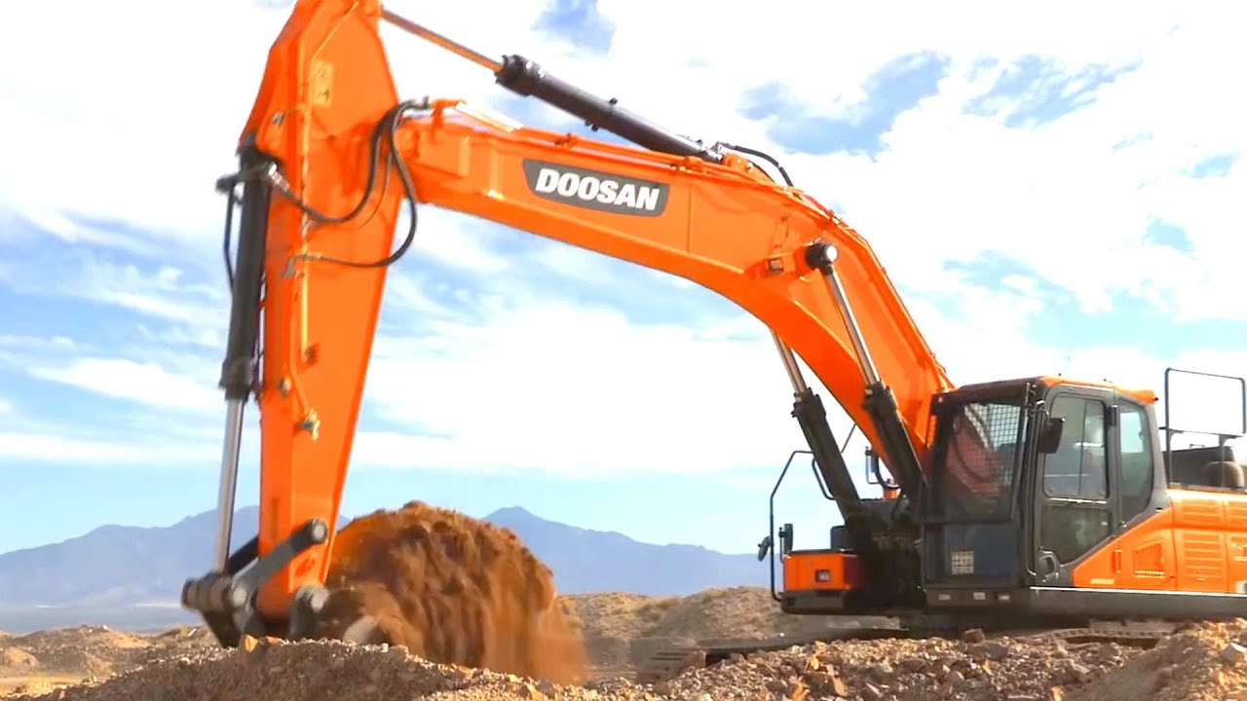
máy xúc
uc

Slide 18
con mực
ưc

Slide 19
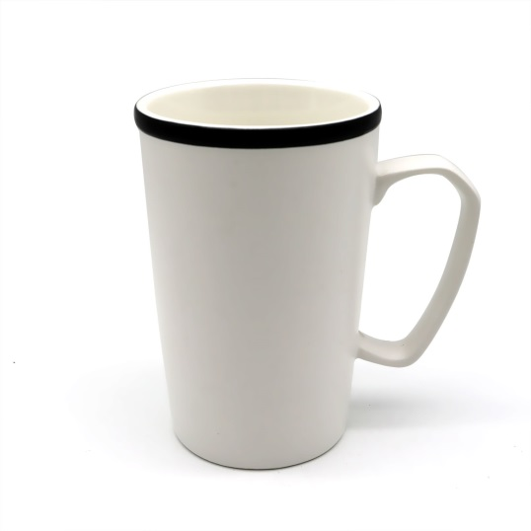
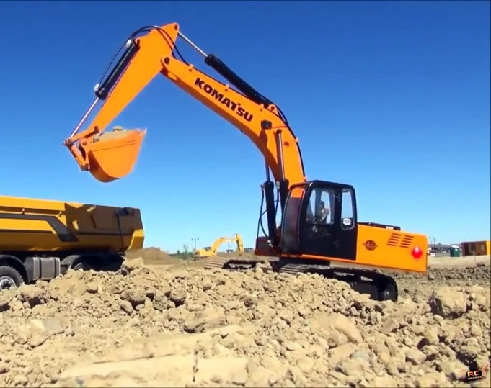
con sóc
cái cốc
máy xúc
con mực

Slide 20
oc
oc
ôc
ôc
uc
uc
ưc
ưc
học
sóc
cốc
lộc
chục
cúc
đức
mực
con sóc
cái cốc
máy xúc
con mực

Slide 22
Đọc
6
1
Đi học về, Hà thấy mấy khóm cúc đã nở rực rỡ. Hà hái cúc, cắm vào cốc rồi để ngay ngắn trên bàn học. Mẹ tấm tắc khen Hà khéo tay.
2
3

Slide 23
học
rực rỡ
cốc
Notes:
Luyện luôn từ khó đọc nhé!

Slide 24
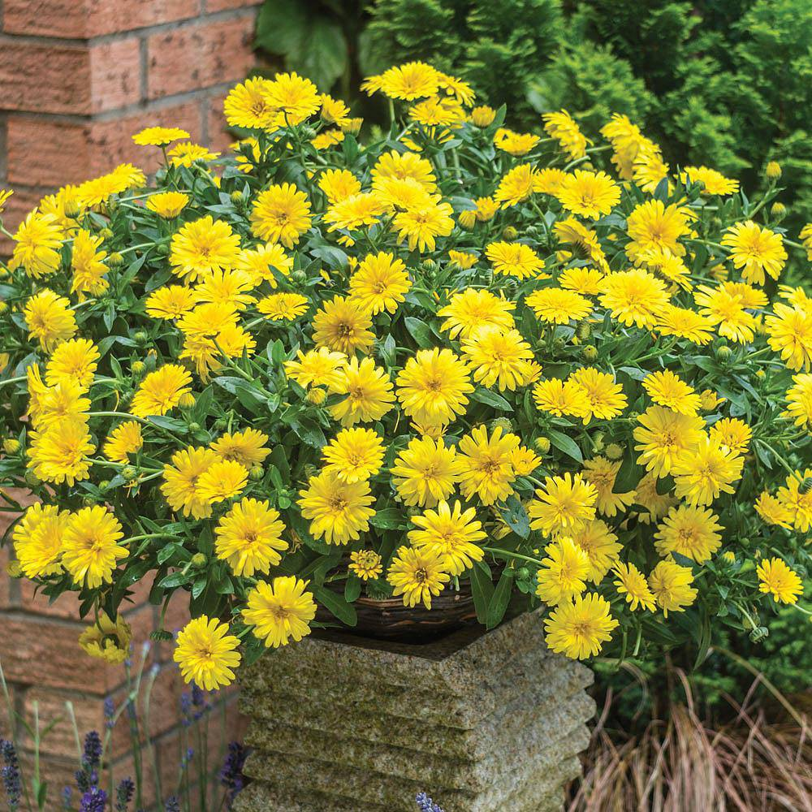
khóm cúc

Slide 25
Đi học về, Hà thấy mấy khóm cúc đã nở rực rỡ. Hà hái cúc, cắm vào cốc rồi để ngay ngắn trên bàn học. Mẹ tấm tắc khen Hà khéo tay.
Hà cắm cúc vào đâu?
Hà nhìn thấy gì khi đi học về?
Mấy khóm cúc trông như thế nào?
Mẹ khen Hà thế nào?
Notes:
GV mở rộng kĩ năng sống cho HS: yêu thiên nhiên, chỉ nên hái hoa ở những nơi phù hợp, không nên hái hoa nơi công công. Biết khen ngợi trong các tình huống phù hợp.

Slide 26
oc
oc
ôc
ôc
uc
uc
ưc
ưc
học
sóc
cốc
lộc
chục
cúc
đức
mực
con sóc
cái cốc
máy xúc
con mực
Đi học về, Hà thấy mấy khóm cúc đã nở rực rỡ. Hà hái cúc, cắm vào cốc rồi để ngay ngắn trên bàn học. Mẹ tấm tắc khen Hà khéo tay.

Slide 27
Nói
7
Say mê

Slide 29
oc
oc
ôc
ôc
uc
uc
ưc
ưc
học
sóc
cốc
lộc
chục
cúc
đức
mực
con sóc
cái cốc
máy xúc
con mực
Đi học về, Hà thấy mấy khóm cúc đã nở rực rỡ. Hà hái cúc, cắm vào cốc rồi để ngay ngắn trên bàn học. Mẹ tấm tắc khen Hà khéo tay.

Slide 30
Dặn dò

